Slide 1
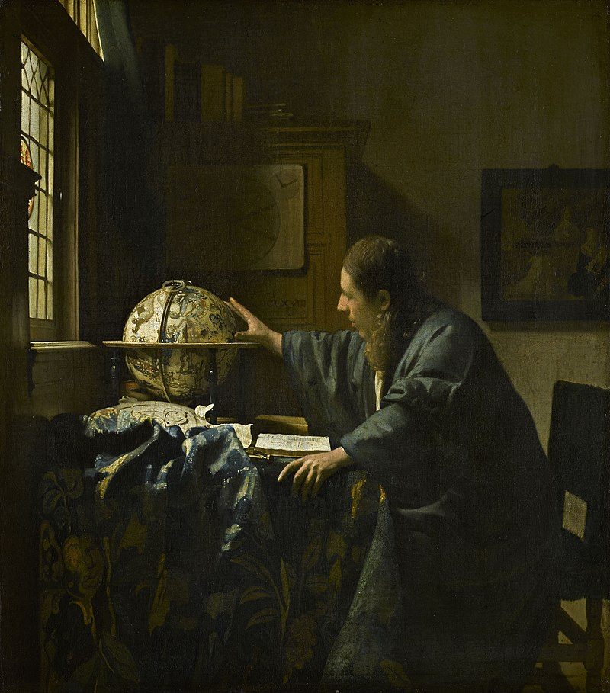
Nuove reti globali di scambio: i rapporti con il continente asiatico
Pt. 2

Slide 2
Nella prima metà del XVII sec. il sud e il centro dell'Europa attraversano grave crisi economica: crollo del mercato, dei prezzi e dei costi del lavoro. Povertà e l'insicurezza alimentare sono aumentate rapidamente in tutta l'area.
Questa tendenza non è uniforme in tutto il continente: le regioni marittime del nord-ovest dell'Europa migliorano prestazioni commerciali e le rispettive economie continuano a crescere.
Questo è stato il caso, ad esempio, della Repubblica Olandese (vale a dire, le Province Unite dei Paesi Bassi).

Slide 3
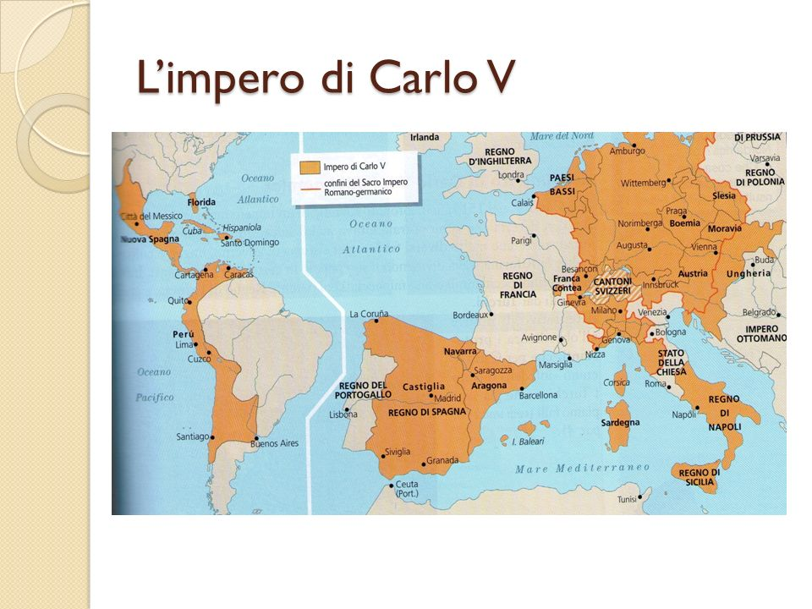

Slide 4
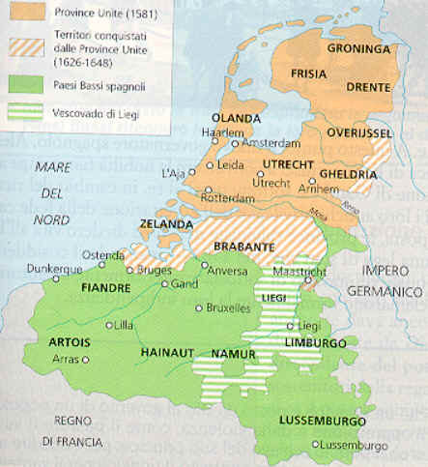
L’indipendenza dalla Spagna
(dai Paesi Bassi alle province Unite)
1559: Filippo II lascia Bruxelles lasciando reggente la sorella Margherita di Parma
Anni Sessanta: si rafforza la propaganda calvinista
1581: Dichiarazione d’indipendenza
1589: repubblica delle Province Unite
Staathoulder: governatore militare: dinastia degli Orange-Nassau
1609: tregua dei 12 anni con la Spagna
1648: riconoscimento dell’iindipendenza a Westfalia da parte della Spagna

Slide 5
La dichiarazione d’indipendenza delle Province Unite (1581)
E’ noto a ciascuno che il principe di un paese è stato istituito da Dio come sovrano e capo dei suoi sudditi, per difenderli e proteggerli da ogni insulto, oppressione e violenza, come un pastore è posto alla difesa e alla guardia del suo gregge; e che i sudditi non sono stati creati da Dio per esclusivo vantaggio del principe, cioè per essergli obbedienti in tutto ciò che egli comanda, che comandi una cosa giusta o sbagliata, pia o empia, e per servirlo come degli schiavi; ma è il principe che esiste in funzione dei sudditi, senza i quali non potrebbe esser principe, al fine di governare secondo diritto e ragione, sostentarli e amarli come un padre i suoi figli, o come un pastore il suo gregge, il quale mette il suo corpo e la sua vita in pericolo per difenderlo e proteggerlo. E quando non lo fa, e invece di difendere i suoi sudditi, cerca di schiacciarli, di togliergli i loro privilegi e antiche usanze [...] non deve più esser considerato un principe, ma un tiranno.[...]
Rendiamo [perciò] noto che [...] dichiariamo [...] il re di Spagna decaduto, ipso jure, dalla sua sovranità, diritto ed eredità di questi Paesi Bassi e che noi non abbiamo più intenzione di riconoscerlo in alcunché che abbia pertinenza col suo principato, la sua sovranità, giurisdizione o dominio di questi Paesi Bassi [...] A seguito di ciò [...] [tutti gli abitanti di questo paese] sono d’ora in avanti sciolti dal giuramento che hanno prestato, in qualsiasi maniera, al re di Spagna in quanto già signore dei Paesi Bassi.

Slide 6
LA VOC
Fondata nel 1602 attraverso un processo di aggregazione di altre compagnie (rimane in attività fino al 1799): moderna società per azioni - azioni cedibili ad altri investitori
Acronimo di Vereenigde Oostindische Compagnie
Separazione gestione amministrava- investitori:
- non solo commercio ma anche produzione tessuti e raffinazione spezie
- E’ la prima compagnia per azioni moderna
- Ha il monopolio nei commerci dell’Oceano indiano
Centrale coloniale a Batavia (odierna Giacarta, isola di Giava): le colonie appartengono alla Compagnia, NON allo stato.
Arrivo di mercanti ebrei e protestanti
1613: Borsa di Amsterdam
Caratteristica del commercio olandese: commercio di intermediazione

Slide 7
Le Corporations
CARATTERI CORPORATION:
1.personalità giuridica
2. responsabilità limitata
3. separazione management – investitori
4. commerciabilità azioni in borsa
Ma non sono caratteristiche che ha sin dall’inizio! Alcune di queste le acquisisce nel corso del tempo!
Es. Tra il 1602 e il 1623 acquisisce capitale permanente e definisce responsabilità limitata dei suoi direttori
VOC modello dal quale si sono originate le corporations

Slide 8
VOC
1622: Conquista delle isole Banda (noce moscata)
1625:Inaugurazione della rotta del Capo
Seconda metà XVII sec.: Molucche (chiodi di garofano), Ceylon (cannella)
1728: il the si acquista in Cina direttamente (Voc non riesce a trarne i vantaggi determinanti)
1780: conflitto con l’Inghilterra, nel contesto della guerra di indipendenza americana (pesante sconfitta inflitta dalla flotta inglese determina crisi della Compagnia e dei suoi commerci)
1795: fine della repubblica olandese, crisi definitiva

Slide 9
Guerra Globale contro l’impero commerciale portoghese
Nel 1621 fondata la WIC (Westindische Compagnie): relazioni commerciali con Indie occidentali (conquista del Brasile, 1624-1637)
Olandesi prendono parte alla tratta atlantica (acquisizione dei porti africani)
Nel 1658 sottratte ai portoghesi posizioni sull’isola di Ceylon (noce moscata)
Nel 1663 è la volta della costa del Malabar (Cochin), ricchissime di pepe

Slide 10
Territori sotto il controllo della VOC
• Banda
• Molucche
• Capo di Buona Speranza (Città del Capo: schiavi cinesi e malesi)
• Giacarta
• Ceylon (Sri Lanka)
• alcune zone del Coromandel (costa dell’India)
• Malacca
• Difficile riconoscimento da parte delle popolazioni locali
• Importanza degli archivi della VOC: Amsterdam, l’Aja, Jakarta, Colombo, Chennai, Città del Capo

Slide 11
Il potere territoriale della VOC
Come mantiene il controllo dei territori acquisiti?
Potere politico, in virtù del peso politico ed economico che esercita
Su alcune aree esercita vero e proprio controllo territoriale (conquistate militarmente o acquisite con trattati)
A volte esercitato con uso della violenza (1621: il 90% della popolazione delle isole Banda è massacrato o deportato dalla VOC, con aiuto dei mercenari giapponesi)

Slide 12
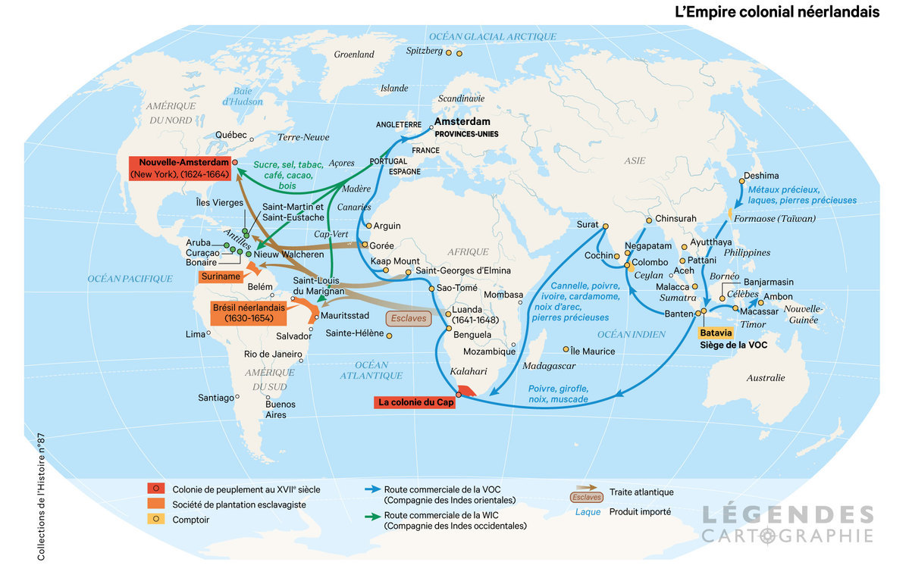

Slide 13
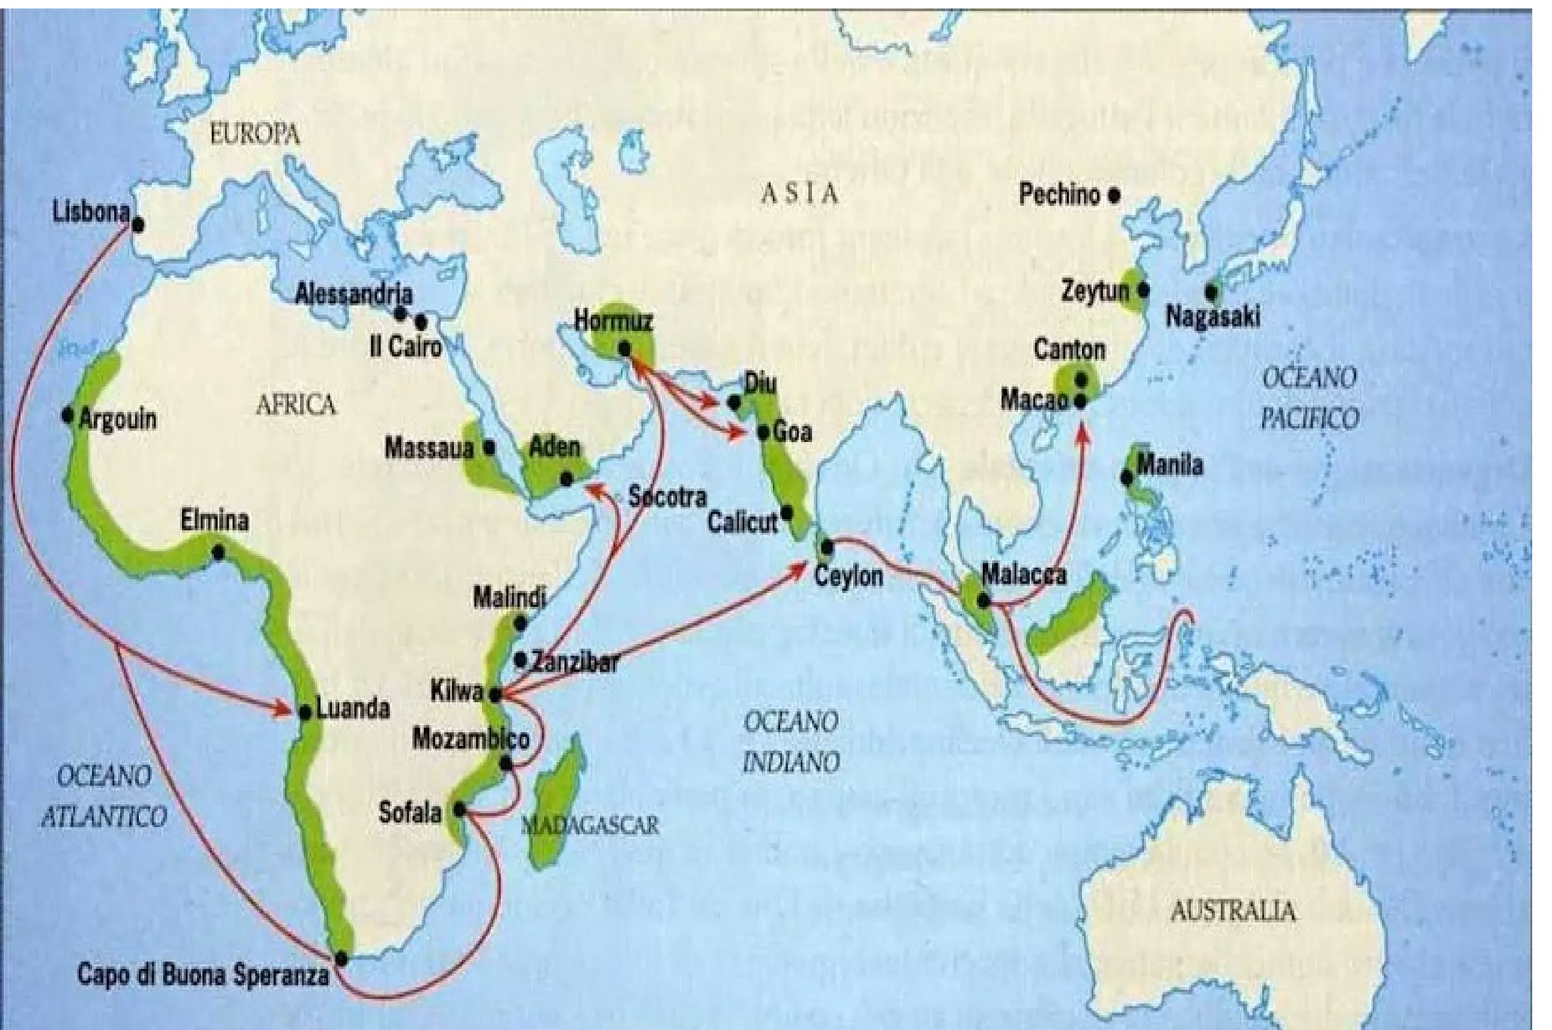

Slide 14
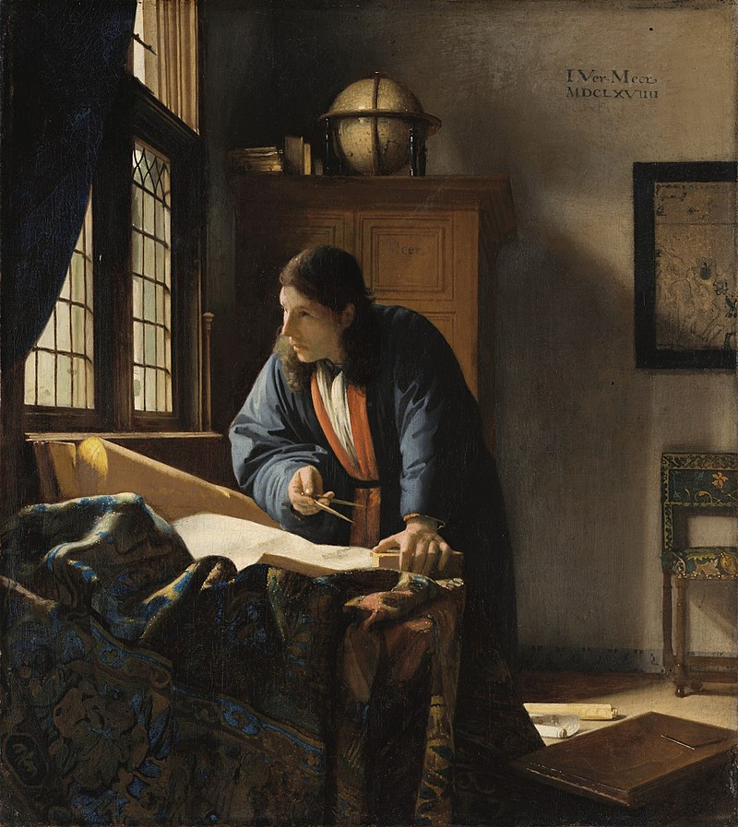
Johannes Vermeer, Geografo (Städelsches Kunstinstitut, Frankfurt, 1668-1669)
Johannes Vermeer, Astronomo (Museo del Louvre, 1688)

Slide 15
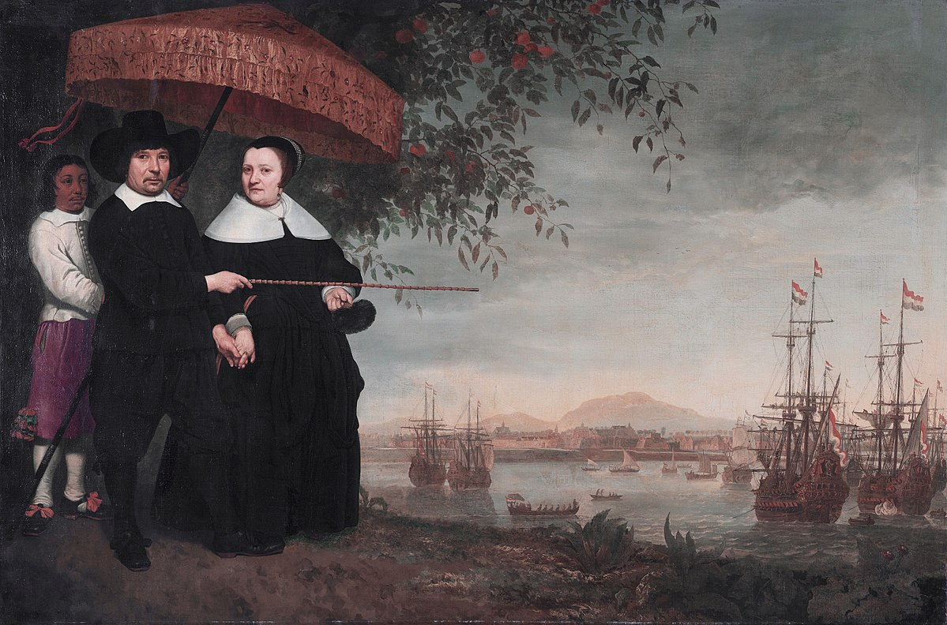
A Senior Merchant of the Dutch East India Company, presumably Jacob Mathieusen, and his wife; in the background the fleet in the roads of Batavia (1650ca)

Slide 16
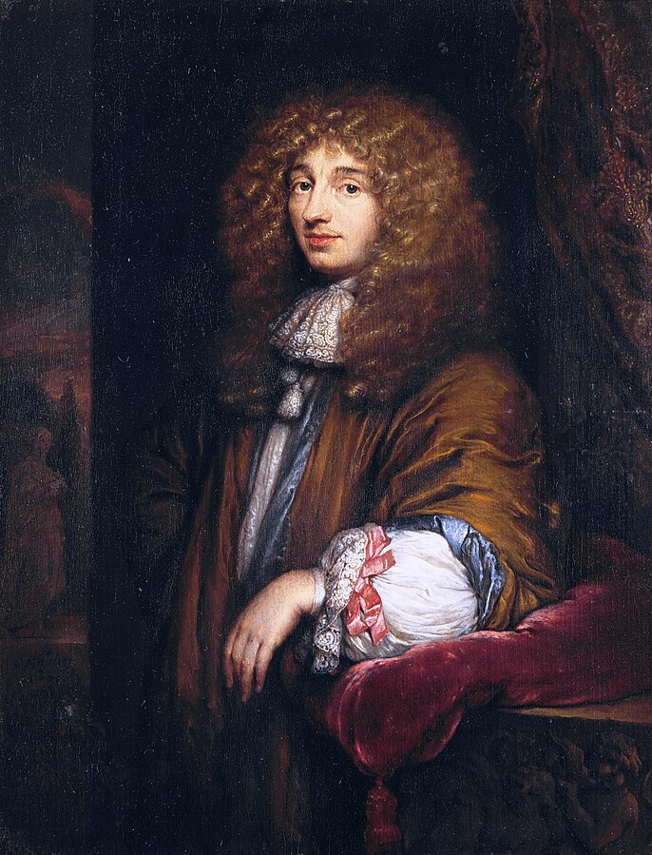
Caspar Netscher, Portrait of Christiaan Huygens, 1671, paper on panel, 113/4 x 91/2 inches. Gemeentemuseum, The Hague.
Nicolaes Maes, Portrait of Leonard Verzijl, 1683, oil on canvas, 453/8 x 37 inches. Frans Halsmuseum, Haarlem.

